Slide 1

Внедрение ИИ-процессов

Slide 2

Процесс создания модели
Собрали кастомный датасет
Дообучили модель
Создали web-приложение

Slide 3

Проект в цифрах
Меток тематик: 3 275
Размеченные семплы для модели: 460 428
Тексты: 24 461

Slide 4
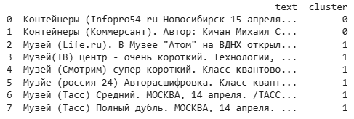
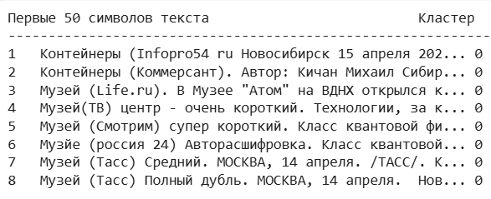
Разработали метрики качества – 2 ИНФОПОВОДА
ПОСЛЕ обучения
ДО обучения

Slide 5
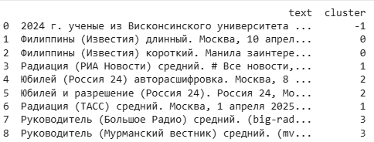
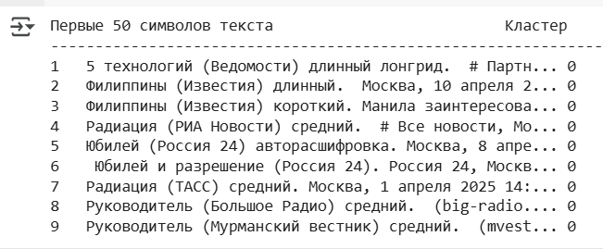
Разработали метрики качества – 5 ИНФОПОВОДОВ
ПОСЛЕ обучения
ДО обучения

